Slide 1
第一章 矢量分析

Slide 2
本章内容
1.1 矢量代数
1.2 三种常用的正交坐标系
1.3 标量场的梯度
1.4 矢量场的通量与散度
1.5 矢量场的环流和旋度
1.6 无旋场与无散场
1.7 拉普拉斯运算与格林定理
1.8 亥姆霍兹定理

Slide 3

1.1 矢量代数
1. 标量和矢量
标量：一个只用大小描述的物理量。
矢量：一个既有大小又有方向特性的物理量，常用黑体字
母或带箭头的字母表示。
矢量的几何表示：一个矢量可用一条有方向的线段来表示
矢量的代数表示：
矢量的大小或模：
矢量的单位矢量：
矢量的几何表示
常矢量：大小和方向均不变的矢量。
注意：单位矢量不一定是常矢量。 (见习题1.20)

Slide 4








矢量用坐标分量表示
z
y
x

Slide 5







2. 矢量的代数运算
（1）矢量的加减法
两矢量的加减在几何上是以这两矢量为邻边的平行四边形的对角线,如图所示。
在直角坐标系中两矢量的加法和减法：
矢量的加法
矢量的加减符合交换律和结合律
交换律
结合律
矢量的减法

Slide 6




（2）标量乘矢量
（3）矢量的标积（点积）
θ
矢量 与 的夹角
——矢量的标积符合交换律

Slide 7





（4）矢量的矢积（叉积）
用坐标分量表示为
写成行列式形式为
AB
sin
θ
θ
若 ，则
矢量 与 的叉积
若 ，则

Slide 8
（5）矢量的混合运算
—— 分配律
—— 分配律
—— 标量三重积
—— 矢量三重积

Slide 9
1.2 三种常用的正交曲线坐标系
三维空间任意一点的位置可通过三条相互正交线的交点来确定。
三条正交线组成的确定三维空间任意点位置的体系，称为正交坐标系；三条正交线称为坐标轴；描述坐标轴的量称为坐标变量。
在电磁场与波理论中，三种常用的正交坐标系为：直角坐标系、圆柱坐标系和球坐标系。

Slide 10






1. 直角坐标系
z
z
=
z
（平面）
0
P
坐标单位矢量
点
P(x₀,y₀,z₀)
o
y
位置矢量
=
y
y
（平面）
0
x
=
x
x
（平面）
0
线元矢量
直角坐标系
面元矢量
z
d
z
d
x
d
o
y
y
体积元
x
直角坐标系的长度元、面积元、体积元

Slide 11
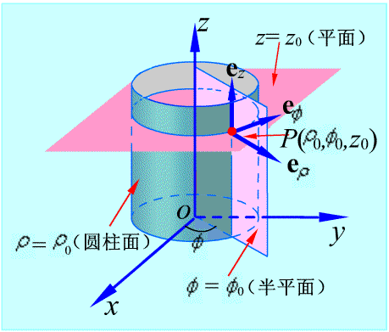
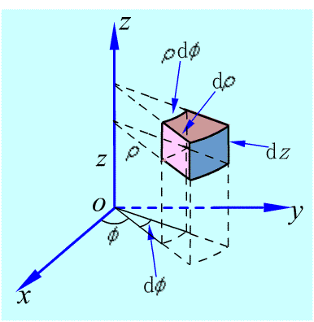
2. 圆柱坐标系
坐标变量
坐标单位矢量
位置矢量
线元矢量
圆柱坐标系
面元矢量
体积元
圆柱坐标系中的线元、面元和体积元

Slide 12
说明：
圆柱坐标系下矢量运算方法：
加减：
标积：
矢积：

Slide 13
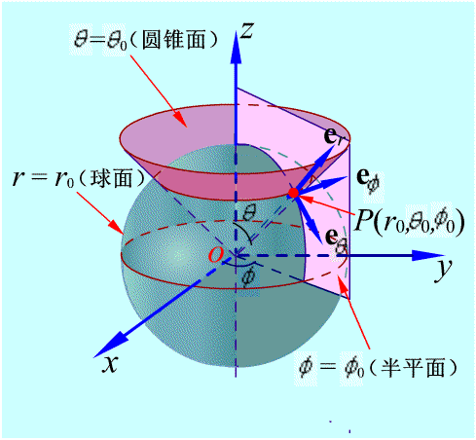
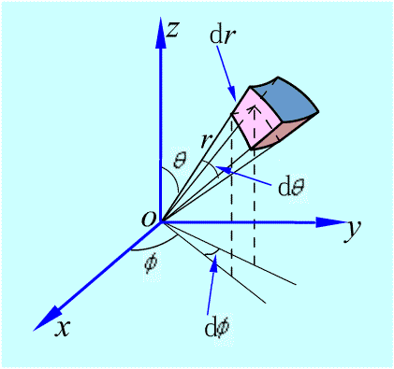
3. 球坐标系
坐标变量
坐标单位矢量
位置矢量
线元矢量
球坐标系
面元矢量
体积元
球坐标系中的线元、面元和体积元

Slide 14
说明：球面坐标系下矢量运算：
加减：
标积：
矢积：

Slide 15




























4. 坐标单位矢量之间的关系
y
φ
直角坐标与
圆柱坐标系
φ
单位圆
o
x
直角坐标系与柱坐标系之间
圆柱坐标与
球坐标系
坐标单位矢量的关系
z
θ
θ
直角坐标与
球坐标系
θ
单位圆
o
ρ
柱坐标系与求坐标系之间
坐标单位矢量的关系

Slide 16
三种坐标系有不同适用范围：
1、直角坐标系适用于场呈面对称分布的问题求解，如无限大面电荷分布产生电场分布。
2、柱面坐标系适用于场呈轴对称分布的问题求解，如无限长线电流产生磁场分布。
3、球面坐标系适用于场呈点对称分布的问题求解，如点电荷产生电场分布。

Slide 17
1.3 标量场的梯度
标量场和矢量场
确定空间区域上的每一点都有确定物理量与之对应，称在该区域上定义了一个场。
如果物理量是标量，称该场为标量场。
例如：温度场、电位场、高度场等。
如果物理量是矢量，称该场为矢量场。
例如：流速场、重力场、电场、磁场等。
如果场与时间无关，称为静态场，反之为时变场。
从数学上看，场是定义在空间区域上的函数：
静态标量场和矢量场可分别表示为：
时变标量场和矢量场可分别表示为：
Notes:
第一课
第一课

Slide 18
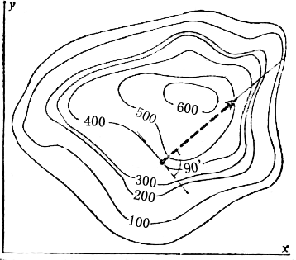
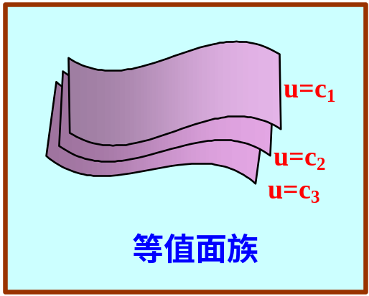
1.3.1 标量场的等值面
等值面: 标量场取得同一数值的点在空
间形成的曲面。
意义: 形象直观地描述了物理量在空间
的分布状态。
标量场的等值线(面)
等值面方程：
等值面的特点：
常数C 取一系列不同的值，就得到一系列不同的等值面，形成等值面族；
标量场的等值面充满场所在的整个空间；
标量场的等值面互不相交。

Slide 19


方向导数:标量场在某点的方向导数表示标量场自该点沿某一方向上的变化率。
例如标量场 u 在 M 点沿 l 方向上的方向导数 定义为
M
M’
方向导数的概念
—— 的方向余弦。

Slide 20
—— u(M)沿 方向增加；
M
M’
—— u(M)沿 方向减小；
方向导数的概念
—— u(M)沿 方向无变化。
特点：方向导数既与点M有关，也与
方向有关。
问题：在什么方向上变化率最大、其最大的变化率为多少？

Slide 21
梯度:标量场在某点梯度的大小等于该点的最大方向导数，梯度的方向为该点具有最大方向导数的方向。可见，梯度是一个矢量。（举例：高度场）
标量场的梯度垂直于通过该点的等值面（或切平面）
在直角坐标系中，标量场Φ的梯度可表示为：
式中grad 是英文字母 gradient的缩写，也可用算符∇ 表示。

Slide 22
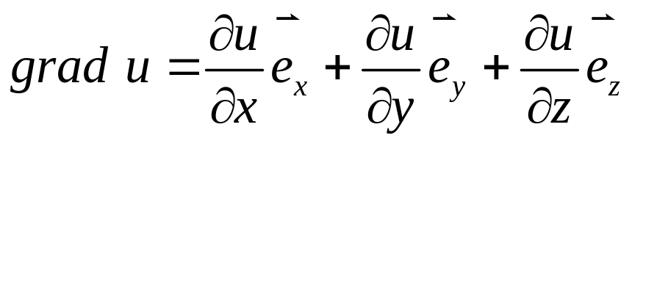


梯度的运算
直角坐标系：
哈密顿算符
柱面坐标系：
球面坐标系：

Slide 23
梯度运算的基本公式：

Slide 24
例1.2.1 设一标量函数ϕ (x,y,z) = x²＋y²－z 描述了空间标量场。试求：
(1) 该函数ϕ 在点P(1,1,1)处的梯度，以及表示该梯度方向的单位矢量。
(2) 求该函数ϕ 沿单位矢量
方向的方向导数，并以点P(1,1,1)处的方向导数值与该点的梯度值作以比较，得出相应结论。
解 (1)由梯度计算公式，可求得P点的梯度为

Slide 25
表征其方向的单位矢量
(2) 首先计算e_{l}方向的线元矢量
而我们又知道：
所以可得：

Slide 26
沿e_{l}方向的方向导数为

Slide 27
对于给定的P点，上述方向导数在该点取值为
而该点的梯度值为
显然，梯度 描述了P点处标量函数ϕ 的最大变化率，即最大的方向导数，故 恒成立。

Slide 28
另外一种由梯度求方向导数的方法
(2) 由方向导数与梯度之间的关系式可知，沿e_{l}方向的方向导数为
对于给定的P点，上述方向导数在该点取值为

Slide 29
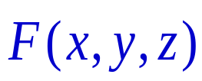


1.4 矢量场的通量与散度
1. 矢量场的通量
通量的概念
其中：
——面积元矢量；
——面积元的法向单位矢量；
面积元矢量
——穿过面积元 的通量。
如果曲面 S 是闭合的，则规定曲面的法向矢量由闭合曲面内指向外，矢量场对闭合曲面的通量是

Slide 30

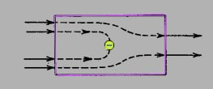
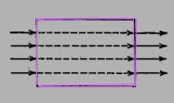



通量的物理意义
矢量场通过闭合曲面通量的三种可能结果
通过闭合曲面有净的矢量线穿出
有净的矢量线进入
进入与穿出闭合曲面的矢量线相等
闭合曲面的通量从宏观上建立了矢量场通过闭合曲面的通量与曲面内产生矢量场的源的关系。

Slide 31

3. 矢量场的散度
定义：流出单位体积元封闭面的通量
直角坐标系中散度可表示为
因此散度可用算符∇表示为

Slide 32
散度的表达式：
直角坐标系
圆柱坐标系
球坐标系
散度的有关公式：

Slide 33
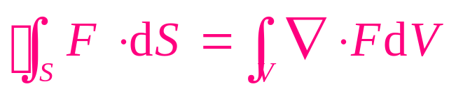

4. 散度定理
通量与散度的关系：
V
S
S₁
S₂
e_{n2}
e_{n1}
体积的剖分

Slide 34
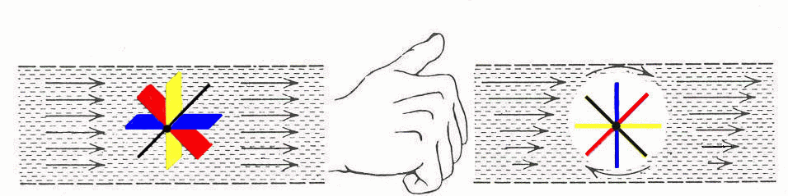
1.5 矢量场的环流和旋度
矢量场的环流与旋涡源

Slide 35
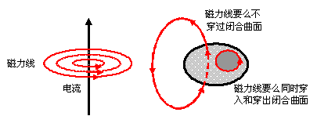
环流的定义：
磁场的环流与电流的关系：
磁感应线要
么穿过曲面
磁感应线
磁感应线要么同时
穿入和穿出曲面

Slide 36



2. 矢量场的旋度（ ）
（1）环流面密度
单位面元边界闭合曲线的环流：
称为矢量场在点M 处沿方向 的环流面密度。
特点：其值与点M 处的方向有关。

Slide 37


任一取向面元的环流面密度，是该点最大环流面密度的投影：

Slide 38

直角坐标系中 、 、 的表达式
推导 的示意图如图所示。
而
z
3
C
4
M
2
Δz
Δy
1
o
y
x
计算 的示意图

Slide 39

于是
故得
同理可得

Slide 40
旋度的计算公式:
直角坐标系
圆柱坐标系
球坐标系

Slide 41
旋度的有关公式：
矢量场的旋度
的散度恒为零
标量场的梯度
的旋度恒为零

Slide 42
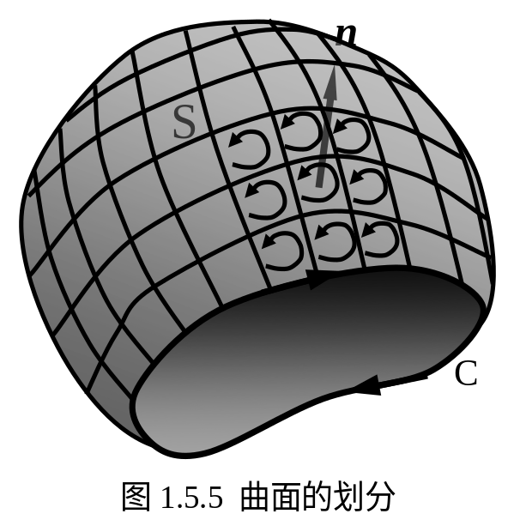
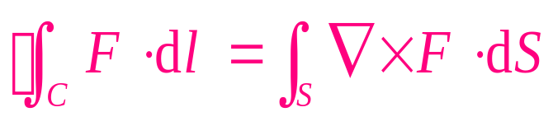
3. 斯托克斯定理
环流与旋度的关系：
方向相反大小相等结果抵消
曲面的剖分

Slide 43
4. 散度和旋度的区别

Slide 44
1.6 矢量场的分类与分析方法
1. 矢量场的源
散度源
旋度源
2. 矢量场按源的分类
（1）无旋场
仅有散度源而无旋度源的矢量场，
性质： ，线积分与路径无关，是保守场。
无旋场可以用标量场的梯度表示为
例如：静电场

Slide 45
（2）无散场
仅有旋度源而无散度源的矢量场，即
性质：
无散场可以表示为另一个矢量场的旋度
例如，恒定磁场

Slide 46
（3）无旋、无散场
（源在所讨论的区域之外）
叫拉普拉斯算符

Slide 47
计算公式：
直角坐标系
圆柱坐标系
球坐标系

Slide 48
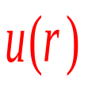

（4）有散、有旋场
这样的场可分解为两部分：无旋场部分和无散场部分
无旋场部分
无散场部分
其中， 和 可通过亥姆霍兹定理求得

Slide 49
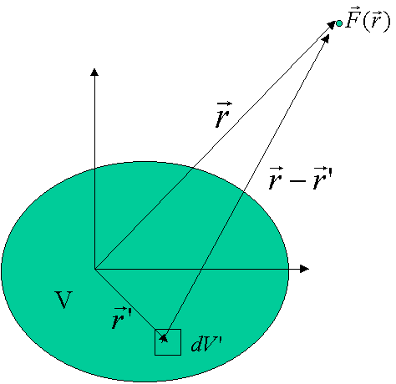
1.8 亥姆霍兹定理
一、在无界空间中的解
条件： 矢量场的源分布在有限区域
式中：

Slide 50
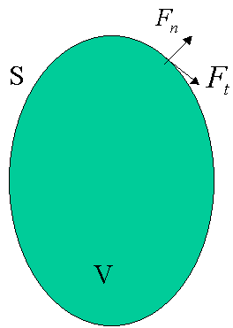
二、在有界空间区域中的解
有界区域
结论：区域中的场不仅取决于分布在区域中的体分布的散度源和旋度源，还取决于分布于区域边界上的场值（面分布的散度源和旋度源）

Slide 51
一、练习：
1.联系着一个矢量场的散度和通量关系的定理叫：_____ 定理，其关系式为_____;另外联系着旋度和环流关系的定理叫：_____定理，其关系式为_____.
二、习题
关于矢量代数：1.3; 1.4; 1.6; 1.7; 1.8; 1.9
关于矢量分析：1.12;1.13;1.15;1.16;1.18;1.19; 1.20; 1.22; 1.23

